Slide 1
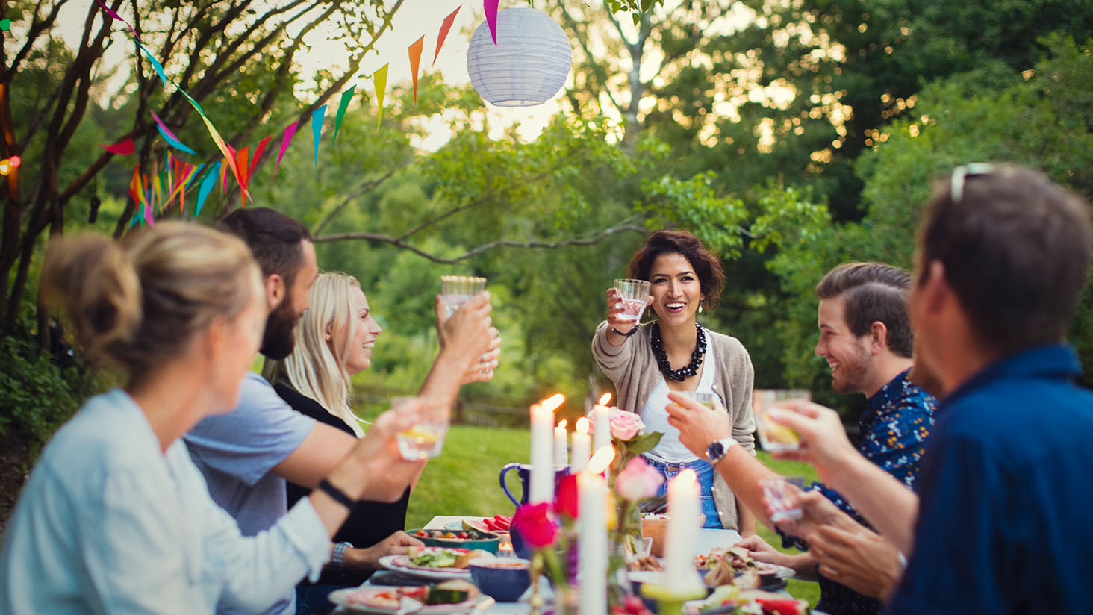
13. Alkoholi s. 170–179

Slide 2
Tavoitteet
osata kuvata alkoholin vaikutuksia elimistössä
tietää alkoholinkäytön terveysriskit
osata eritellä alkoholinkäytön haittoja yhteiskunnassa
tietää keinoja alkoholin haittojen ehkäisemiseksi

Slide 3
Mitäs sanotte?
Miten mainonta mielestänne
vaikuttaa nuorten
alkoholinkäyttöön?
Ihannoidaanko mielestänne
Suomessa alkoholin
käyttöä?

Slide 4
Ryhmäporina
Missä elokuvissa ja tv-sarjoissa tai -ohjelmissa olet kiinnittänyt huomiota alkoholin käyttöön?
Millaiseen tilanteeseen alkoholin käyttö on liittynyt?
Onko käytöllä ollut myönteisiä tai kielteisiä seurauksia?
Notes:
Työskentelyidea: Näillä kysymyksillä voi vaihtoehtoisesti virittyä oppitunnin teemaan pariporinana tai ryhmäkeskusteluna. Työskentely tukee myös yhdessä toimimista.

Slide 5
Roolit: Mitä pullo sanoo?
Nuorelle perjantai-iltana kaupan hyllyllä
Kaupan kassalle perjantai-iltana
Kaupan kassalle sunnuntaiaamuna
Taksin kuljettajalle puolen yön aikaan
Entiselle alkoholistille
Sairaanhoitajalle perjantai-illan työvuorossa
Lukiolaiselle, joka viettää kavereiden kanssa iltaa kesämökillä
Lapselle, jonka äidille alkoholi on ongelma
Miehelle, joka joutui tapaturmaan humalassa
Sirpaleina luonnossa
Notes:
Työskentelyidea: Pullon henki
Istutaan piirissä. Opettaja antaa yhden opiskelijan käteen tyhjän alkoholipullon tai tölkin.
Opiskelija saa vuorollaan roolin, asettaa pullon tai tölkin korvalle ja ”kuulostelee, mitä pullo sanoo”.
Lopuksi hän keksii pullon sanoman kyseisessä roolissa ja sanoo sen ääneen.
3–4 opiskelijan jälkeen opettaja antaa pullon hengelle uuden roolin.

Slide 6
Alkoholi
Lue tai kuuntele luvun aloitusteksti ja kappale Alkoholi nautintoaineena.
Mikä luvun alussa mainittu alkoholin haitta on sinusta yllättävin?
Miten sinun lähipiirissäsi suhtaudutaan alkoholin käyttöön?
Alkoholi on keskushermostoa rauhoittava aine  humalan vaikutukset toimintoja lamaannuttavia
Juoman alkoholipitoisuus ilmoitetaan tilavuusprosentteina.
Elimistön alkoholipitoisuus ilmoitetaan promilleina tai milligrammoina uloshengitysilmasta.
Notes:
Työskentelyidea: Diaa voi käyttää opetuspuheen tukena. Samalla työstetään oppikirjan tekstiä, jolloin se tulee jo oppitunnin aikana kertaalleen tutuksi.

Slide 7
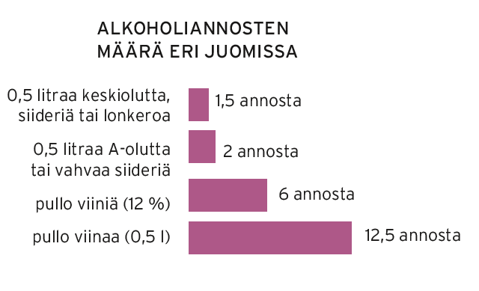
Alkoholiannosten määrä eri juomissa

Slide 8
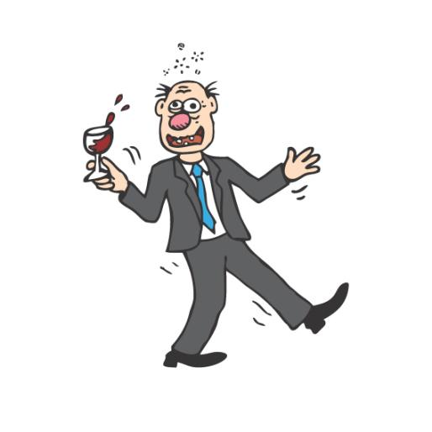
Alkoholin imeytymiseen ja humalan voimakkuuteen vaikuttavat
sietokyky
ALKOHOLIN MÄÄRÄ
sukupuoli
paino
ikä
hormonaaliset tekijät
unen puute
ruoka
Notes:
Työskentelyidea: Diaa voi käyttää opetuspuheen tukena. Kaavio on oppikirjassa vähän toisenlaisessa muodossa.

Slide 9
Alkoholi aiheuttaa humalan
Lue tai kuuntele teksti Alkoholi aiheuttaa humalan ja kuvaile, miten alkoholi vaikuttaa elimistössä.
Humalan vaikutukset elimistölle ja ihmisen käyttäytymiselle, muun muassa
lamauttaa keskushermostoa
heikentää reaktionopeutta, arvostelukykyä ja tarkkaavaisuutta
laskee verensokeria
rasittaa maksaa
rasittaa sydän- ja verenkiertoelimistöä
aiheuttaa vieroitusoireita
Notes:
Työskentelyidea: Diaa voi käyttää opetuspuheen tukena. Samalla työstetään oppikirjan tekstiä, jolloin se tulee jo oppitunnin aikana kertaalleen tutuksi.

Slide 10
Alkoholin terveyshaitat
Lue tai kuuntele teksti Alkoholin terveyshaitat ja kuvaile runsaan alkoholinkäytön fyysisiä, psyykkisiä ja sosiaalisia terveyshaittoja.
maksasairaudet, muutokset haimassa
sydän- ja verenkiertoelimistön haitat
lihominen
karsinogeeni
muutokset aivoissa
mielenterveyden haitat
sosiaaliset haitat
haitat sikiölle
alkoholismi
yhteisvaikutus lääkkeiden kanssa voi olla arvaamaton ja vaarallinen
Notes:
Työskentelyidea: Diaa voi käyttää opetuspuheen tukena. Samalla työstetään oppikirjan tekstiä, jolloin se tulee jo oppitunnin aikana kertaalleen tutuksi.

Slide 12
Ryhmäporina
Millaista suoraa ja epäsuoraa alkoholin mainontaa olet havainnut ja missä?
Arvioi, kenelle mainonta on kohdennettu. Arvioi myös sen vaikuttavuutta nuorille.
Minkä ikäisenä nuori voi mielestäsi käyttää alkoholia? Perustele näkemyksesi.
Notes:
Työskentelyidea: Keskustelutehtävä rytmittämään oppituntia, tukee myös terveysosaamisen kriittistä ajattelua.

Slide 13
Nuoret ja alkoholi
Lue tai kuuntele teksti Nuoret ja alkoholi.
Selitä omin sanoin, miksi alkoholinkäytön ikäraja on asetettu 18 ikävuoteen.
Huomioi alla olevat teemat:
Nuoren elimistö on vasta kehittymässä.
Nuoren aivot ovat vasta kehittymässä.
Nuoren aineenvaihdunta on erilainen kuin aikuisten.
Notes:
Työskentelyidea: Diaa voi käyttää opetuspuheen tukena. Samalla työstetään oppikirjan tekstiä, jolloin se tulee jo oppitunnin aikana kertaalleen tutuksi. Digikirjassa on aiheeseen liittyvää lisäaineistoa.

Slide 14
Nuoret ja alkoholi
Suomessa on yhä enemmän nuoria, jotka ovat tietoisesti valinneet, että heidän nuoruuteensa eivät päihteet kuulu.
Mitä tekijöitä tämän ilmiön taustalla voi olla?
Notes:
Työskentelyidea: Keskustelutehtävä rytmittämään oppituntia.

Slide 15
Videotehtävä
Digikirjassa olevassa Mannerheimin Lastensuojeluliiton videossa pohditaan, onko alkoholin käyttö jokaisen oma asia ja miten vanhemmat voivat vaikuttaa nuorten alkoholinkäyttöön.
Videon katsomisen jälkeen voidaan keskustella videolla esiin tulleista näkemyksistä ja kysyä, miten opiskelijat itse vastaisivat samoihin kysymyksiin.
Notes:
Työskentelyidea: Videon työstöharjoitus, tavoitteena poimia aineistosta keskeisiä asioita. Työskentely tukee myös yhdessä toimimista. Digikirjassa on muitakin aihepiiriin liittyviä videoita. Ne voi katsoa yhdellä kertaa peräjälkeen ja käydä keskustelu niiden herättämistä ajatuksista.

Slide 16
Ryhmätyöidea
Tehkää MLL:n videota vastaavaa haastatteluvideo ryhmätyönä.
Suunnitelkaa ensin teitä kiinnostava kysymyssarja alkoholinkäytöstä ja siihen liittyvistä asenteista.
Videoon voi haastatella toisia opiskelijoita, opettajia tai haastateltavia voi etsiä myös koulun ulkopuolelta.
Lopuksi katsotaan yhdessä jokaisen ryhmän videot ja keskustellaan seuraavista kysymyksistä:
Mitä uusia näkemyksiä tai ajatuksia videoilla tuli ilmi?
Miten eri-ikäisten näkemykset poikkesivat toisistaan? Vai olivatko vastaukset hyvin samanlaisia?
Mitä vastaukset kertovat asenteista alkoholinkäyttöä kohtaan?
Oliko vastauksissa jotain yllättävää? Jäikö jotain olennaista sanomatta?
Notes:
Työskentelyidea: Vastaavanlaisen haastatteluvideon voi myös tuottaa ryhmätyönä.
Opiskelijat suunnittelevat ensin heitä kiinnostavan kysymyssarjan alkoholinkäyttöön ja siihen liittyviin asenteisiin liittyen.
Videoon voi haastatella toisia opiskelijoita, opettajia tai haastateltavia voi etsiä myös koulun ulkopuolelta.
Lopuksi katsotaan yhdessä jokaisen ryhmän videot ja voidaan keskustella esim. seuraavista kysymyksistä:
Mitä uusia näkemyksiä tai ajatuksia videoilla tuli ilmi?
Miten eri-ikäisten näkemykset poikkesivat toisistaan? Vai olivatko vastaukset hyvin samanlaisia?
Mitä vastaukset kertovat asenteista alkoholinkäyttöä kohtaan? Oliko vastauksissa jotain yllättävää? Jäikö jotain olennaista sanomatta?
Työskentelyn tavoitteena myös tukea ryhmän sosiaalista toimintaa.

Slide 17
Alkoholin kulutus Suomessa
Alkoholittomien juomien suosio kasvussa
Suomessa kulutus suurta, osittain polarisoitunutta
Nuorten alkoholin käyttö vähentynyt
Käytön kohtuurajat ja riskirajat määritelty
Haitat akuutteja tai kroonisia
Haitat naisen elimistölle miehiä suuremmat
Pitkäaikainen ja/tai runsas käyttö terveyshaitta
Keskustelkaa yhdessä: Mikä olisi mielestäsi tehokkain tapa säädellä suomalaista alkoholinkulutusta?
Notes:
Työskentelyidea: Diaa voi käyttää opetuspuheen tukena. Mikäli opiskelijoilla on digikirja, keskustelun vastaukset voidaan koota myös sinne.

Slide 18
Suomalainen alkoholipolitiikka
Juomisen yhteiskunnallinen taakka taloudellisesti suuri Suomessa
Laki säätelee myyntiä ja mainontaa
Alkon monopoli, verotus ja saatavuuden rajoittaminen osa suomalaista alkoholipolitiikkaa
Nuorten alkoholin käyttöä pyritään ehkäisemään monin keinoin
Arvioikaa suomalaisen alkoholipolitiikan keinoja ja niiden onnistumista.
Notes:
Työskentelyidea: Diaa voi käyttää opetuspuheen tukena.

Slide 19
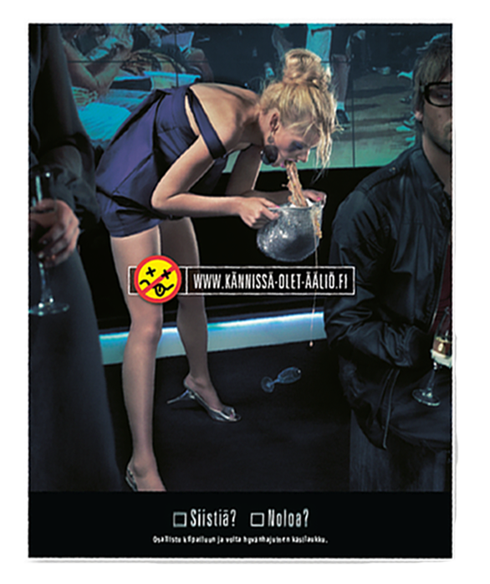
Meneekö viesti perille?
Tutki kuvaa.
Arvioi tämän kaltaisen nuorille suunnatun alkoholivalistuksen vaikuttavuutta.
Notes:
Työskentelyidea: Tehtävä, jossa harjoitellaan analysoimaan aineistoa. Digikirjassa olevat linkit Alkoholin antimainos ja Siskonpedin Viinapäivä sopivat tähän yhteyteen.

Slide 20
Keskeistä: Alkoholi
alkoholin merkitys nautintoaineena
humalan biologinen mekanismi
humalan haitat: välittömät ja pitkäaikaiset
alkoholin käytön haitat: yksilö, yhteisö, yhteiskunta
nuorten alkoholin käytön riskit
alkoholin kulutus Suomessa ja sen terveysmerkitys
alkoholin riskirajat aikuisille
alkoholilain keskeinen sisältö
suomalaisen alkoholipolitiikan terveysmerkitys
Notes:
Työskentelyidea: Tässä oppitunnin aiheen tavoitteet toisella tavalla muotoiltuna. Tätä diaa voi käyttää oppitunnin loppukoontina, läksyn runkona tai muistiinpanotiivistelmänä.

